Slide 1
라이브러리 의존성
- 공개된 오픈소스 라이브러리를 조합하여 많은
의존성이 포함된 프로그램은 일반적인 기능들을
빠르게 개발할 수 있음
-

Slide 2
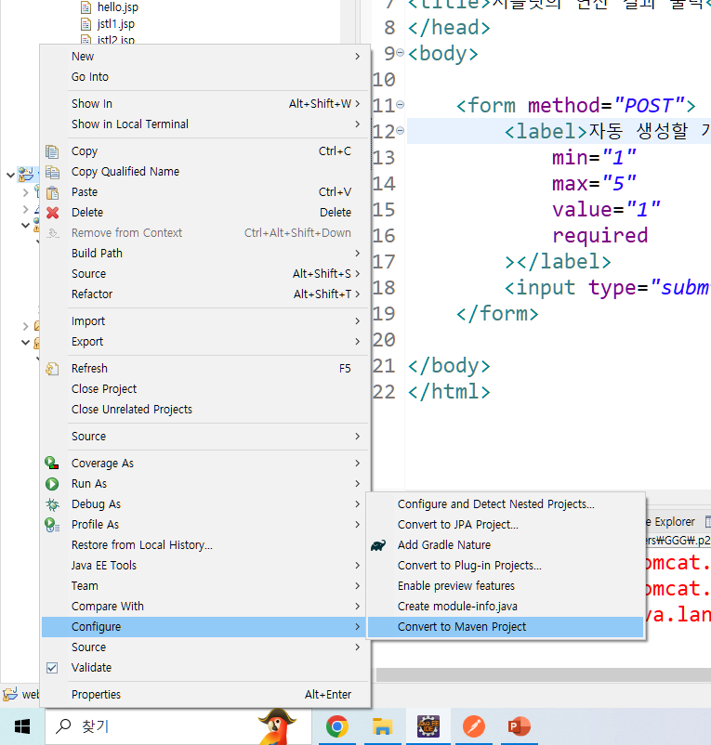
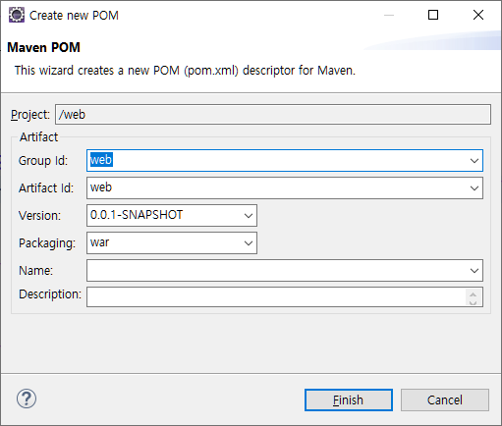
Convert to Maven Project
-

Slide 3
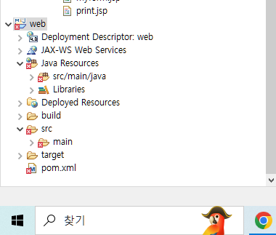
Maven Project
- Maven이 관리하는 프로젝트는 앞부분에 M이
그려져 있음
- pom.xml 이라는 파일이 생김
- 라이브러리 의존성 문제를 해결하기 위한 방식
-

Slide 4
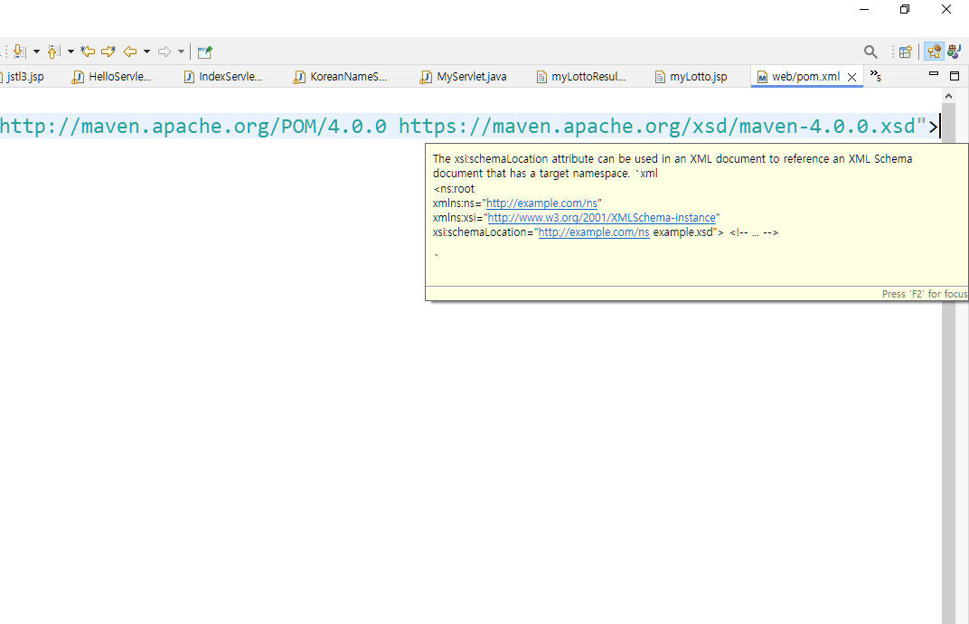
Maven Project-2
- 해당 부분에 에러가 났을 시 quick fix 부분을
클릭

Slide 5
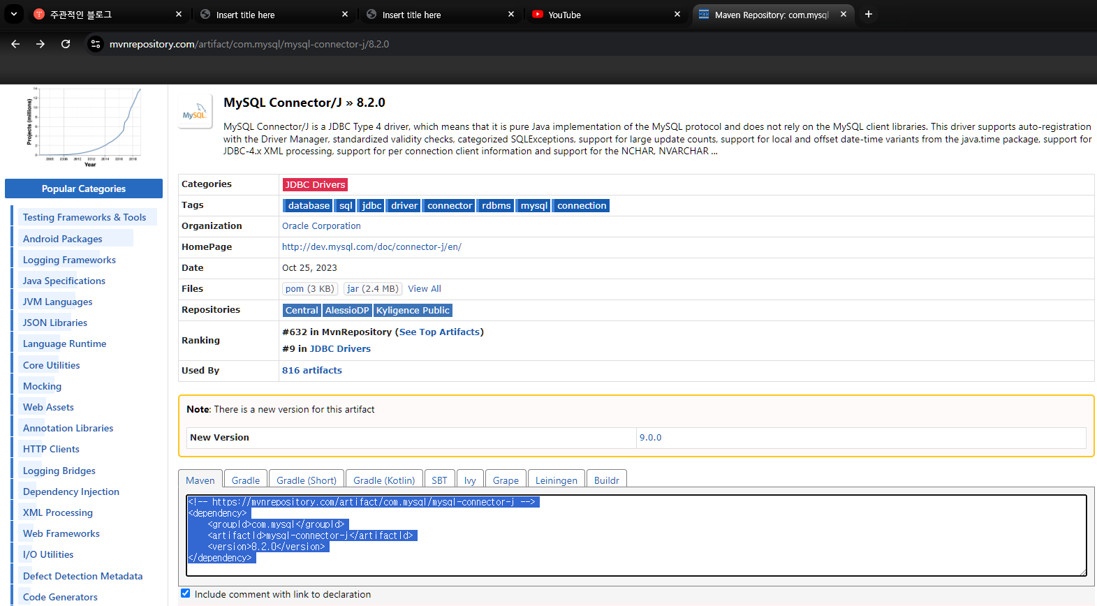
Maven Repository를 이용하여 라이브러리 연결-1
- https://mvnrepository.com/artifact/com.mysql/mysql-connector-j/8.2.0 (mysql) 사이트 접속
- Maven 부분을 전체 복사

Slide 6
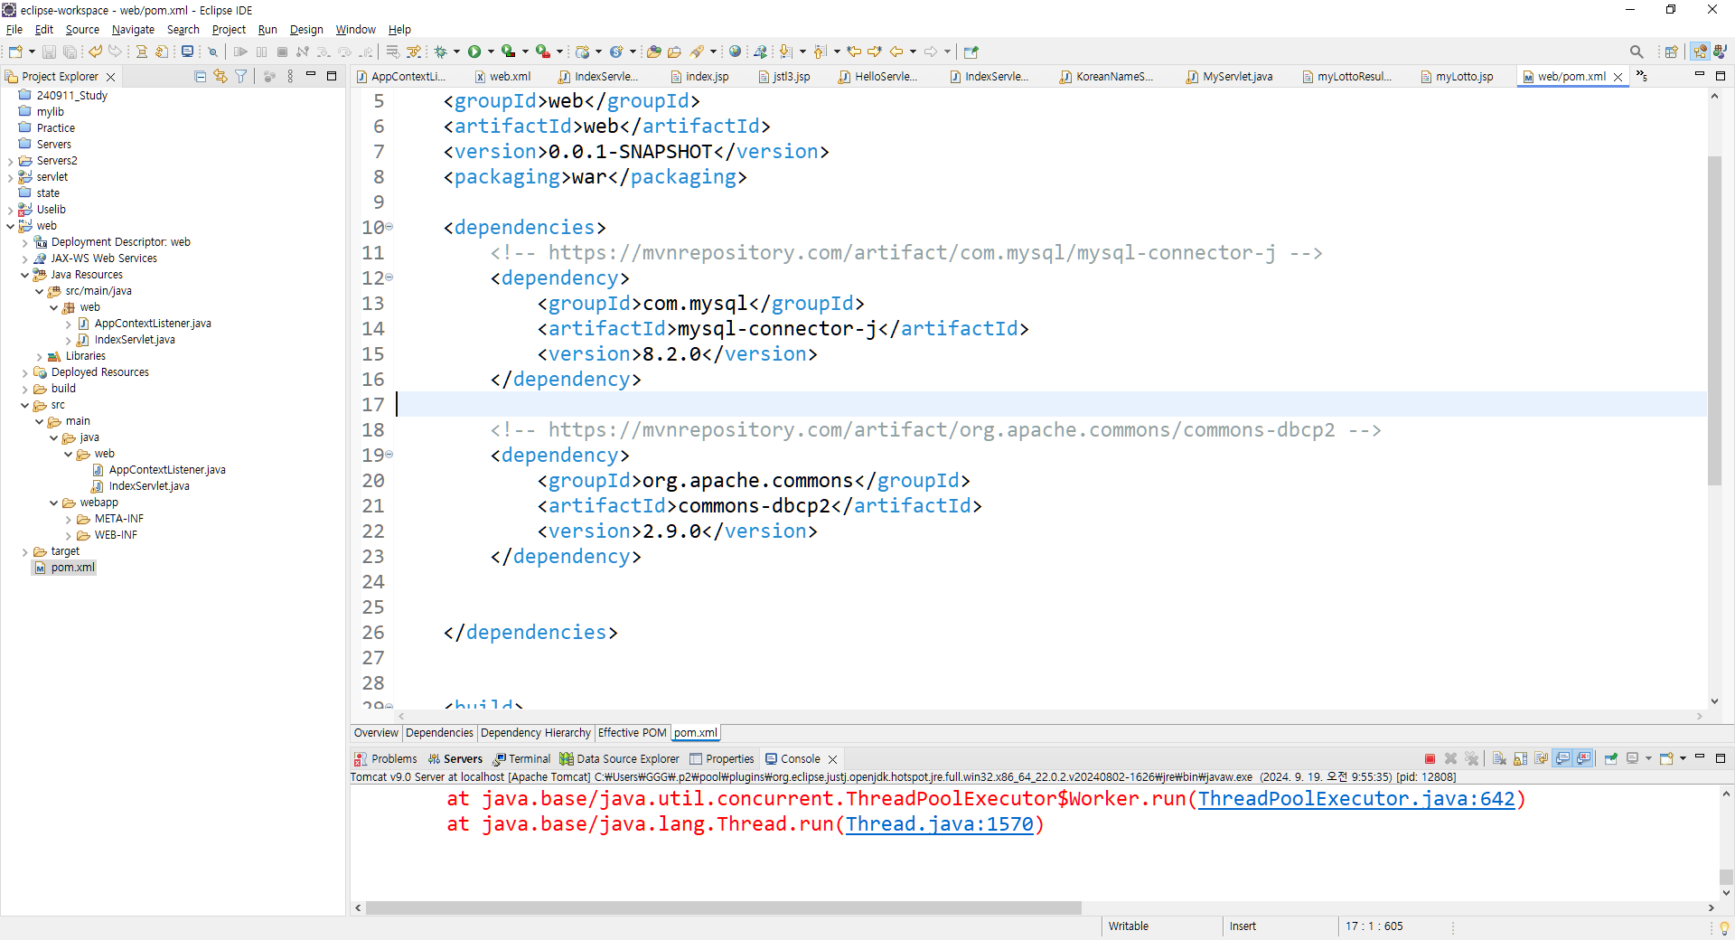
Maven Repository를 이용하여 라이브러리 연결-2
- 복사한 부분을 <dependencies> 안에 붙여넣기
- 같은 방법으로 필요한 라이브러리들을 안에 넣어줄
수 있음
- https://mvnrepository.com/artifact/org.apache.commons/commons-dbcp2/2.9.0 (dbcp2 라이브러리)

Slide 7
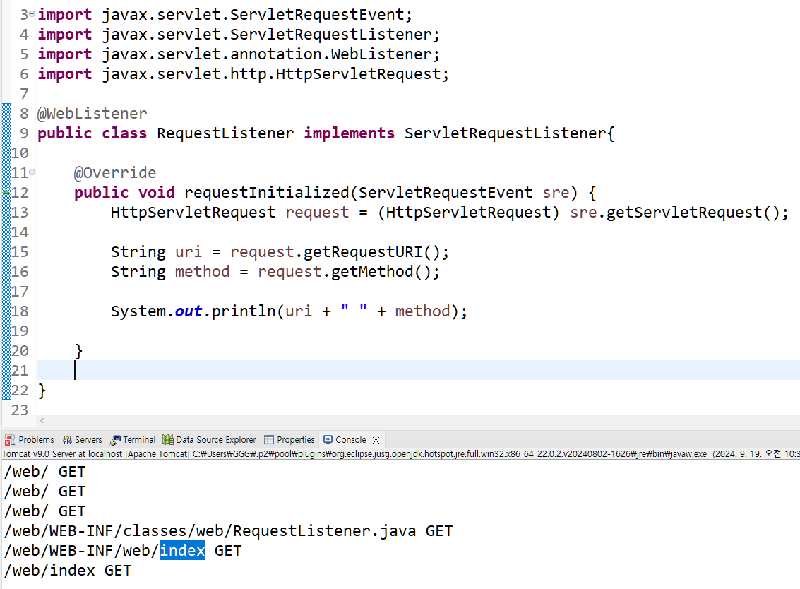
접속한 기록 추적하기
- request를 통해서 접속한 url의 기록을 저장할 수 있음
- 해당 내용을 콘솔 창에 띄워서 접속한 기록들을 다
확인 가능

Slide 8
로깅(logging)
- 시스템 동작시 시스템의 상태와 작동 정보를 시간에
따라 기록하는 것
-

Slide 9
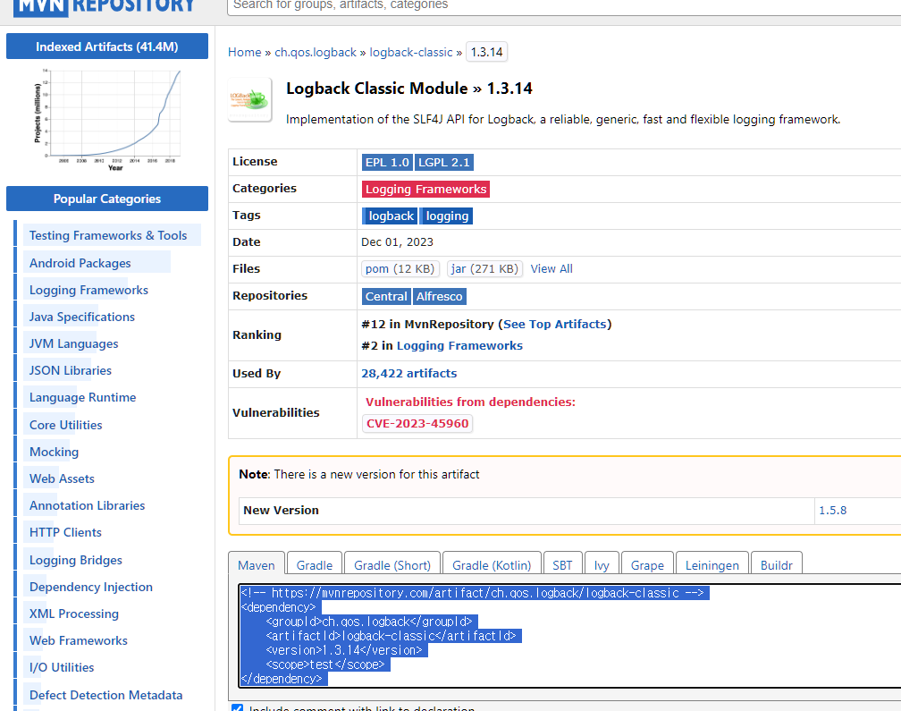
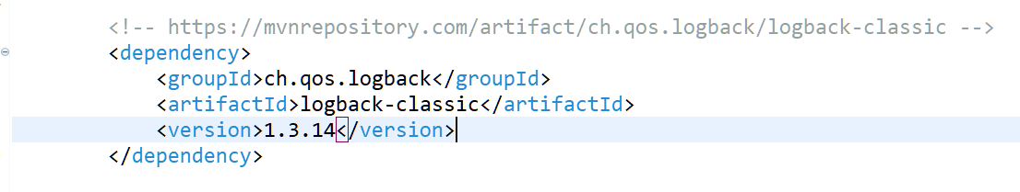
로깅 라이브러리 다운
- https://mvnrepository.com/artifact/ch.qos.logback/logback-classic/1.3.14 (logback) 접속
- 해당 부분을 복사하여 pom.xml에 추가

Slide 10
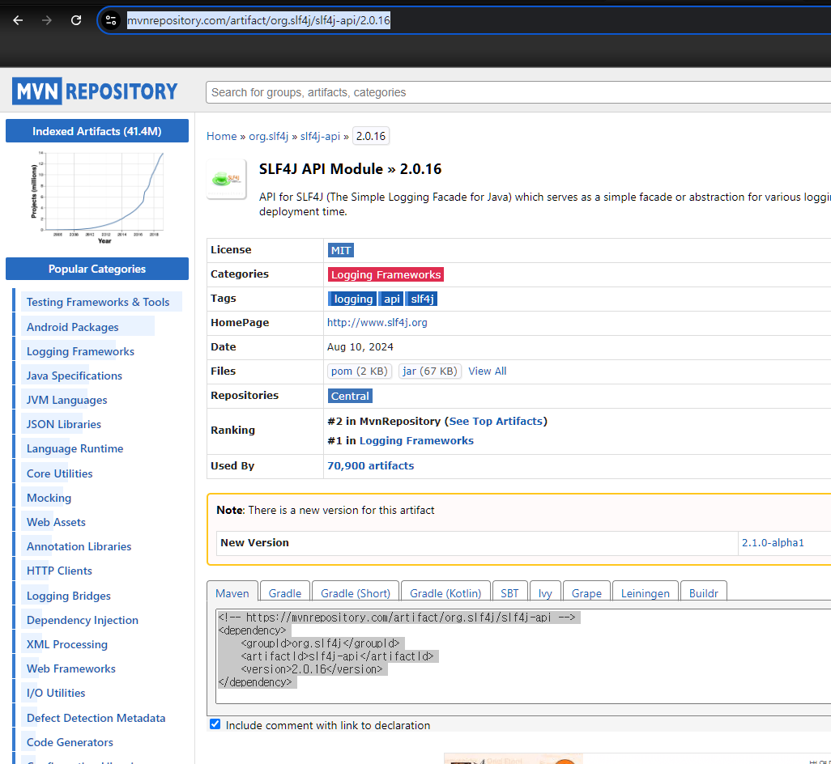
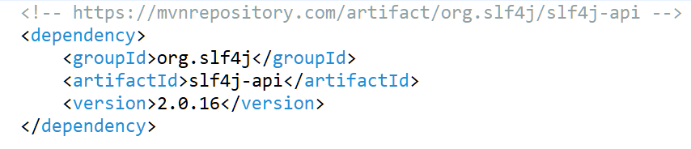
추가 라이브러리 다운로드
- https://mvnrepository.com/artifact/org.slf4j/slf4j-api/2.0.16 (slf4j) 접속
- pom.xml에 추가

Slide 11
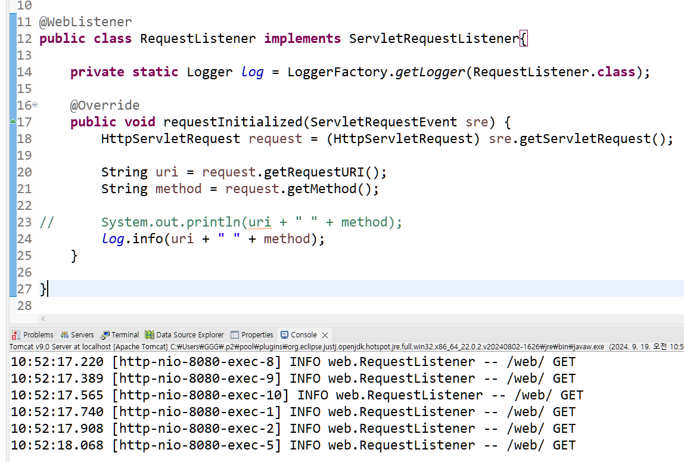
Log를 이용하여 콘솔에 기록 남기기
- Logger 객체를 하나 생성하여 콘솔에 접속 기록들을
띄워줄 수 있음
-

Slide 12
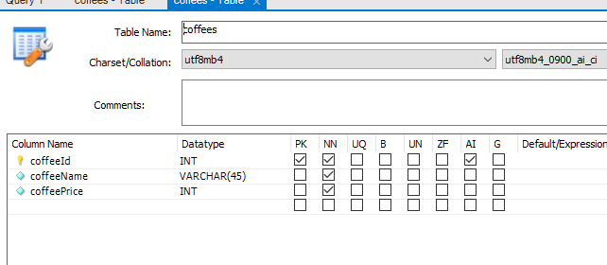
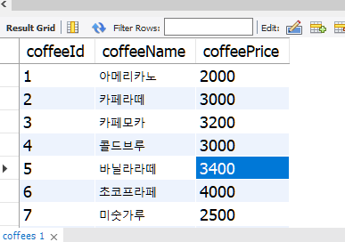
DB와 연결하기-1
- coffee 테이블을 생성 후 자료를 삽입

Slide 13
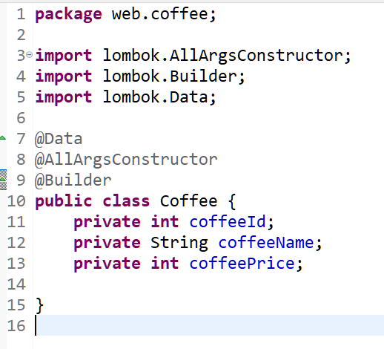
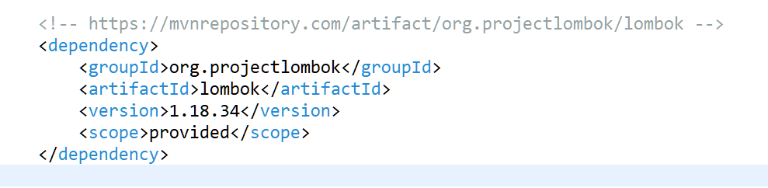
DB와 연결하기-2
- coffee 클래스 생성 및 Lombok 라이브러리 pom.xml
에 추가
- https://mvnrepository.com/artifact/org.projectlombok/lombok/1.18.34 (lombok) 접속하여 복사

Slide 14
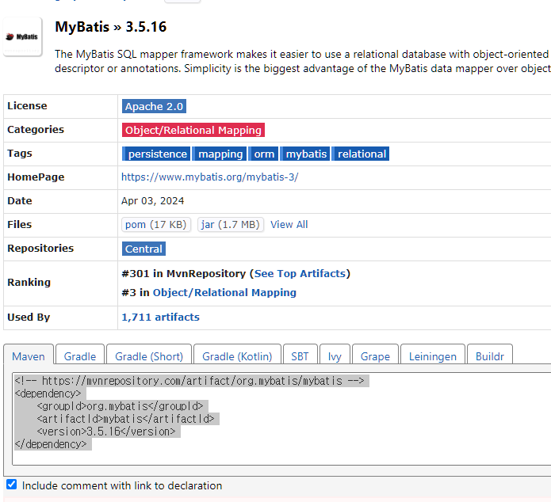
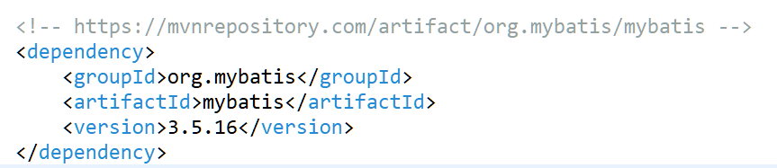
DB와 연결하기-3
- 추가 라이브러리(Mybatis)를 pom.xml에 삽입
- https://mvnrepository.com/artifact/org.mybatis/mybatis/3.5.16 (mybatis) 접속하여 복사
- MyBatis는 실행시키고 싶은 SQL을 미리 이름을 지어
놓고 사용 가능
- ResultSet을 이용하여 받아오던 정보를

Slide 15
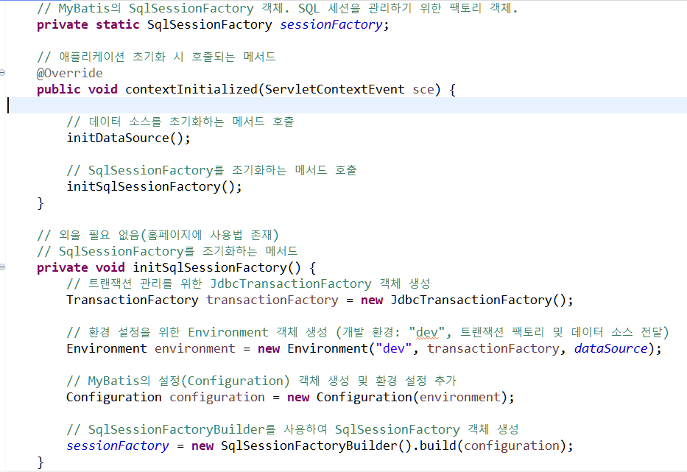

MyBatis 사용하기-1
- MyBatis를 사용하기 위한 초기 세팅 필요

Slide 16
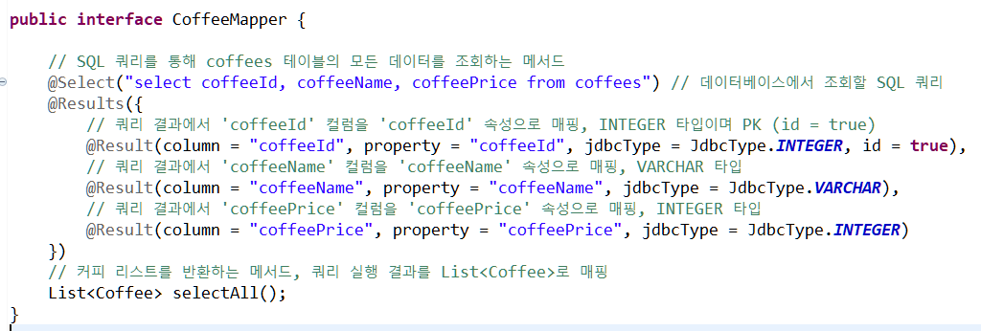
MyBatis 사용하기-2
- 인터페이스 생성

Slide 17
라이브러리 추가
- https://mvnrepository.com/artifact/jstl/jstl/1.2 (jstl)
접속해서 추가

